Slide 1

목차
# 1-7. 합성곱 네트워크의 한 계층 구성하기
# 1-8. 간단한 합성곱 네트워크 예시
# 1-9. 풀링(Pooling)층
# 1-10. CNN 예시
# 1-11. 왜 합성곱을 사용할까요?
유런 6기 중급팀 김서연

Slide 2
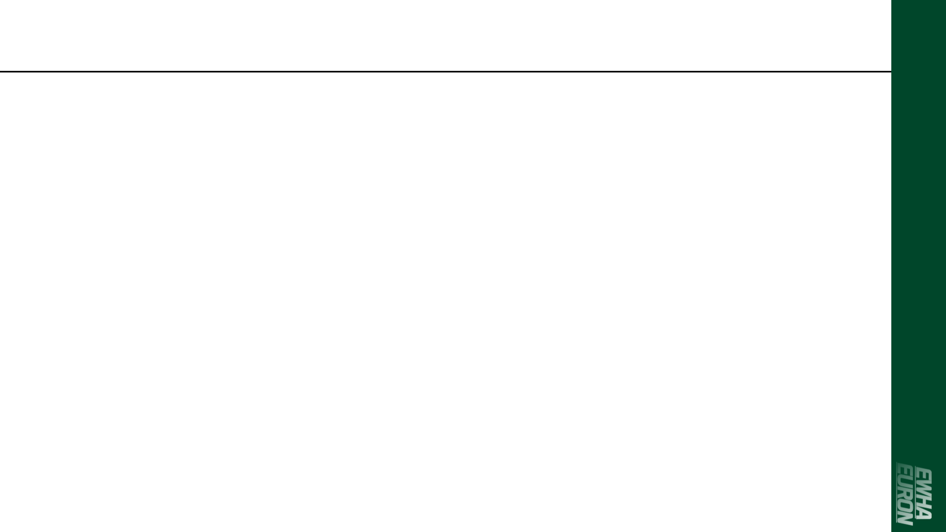
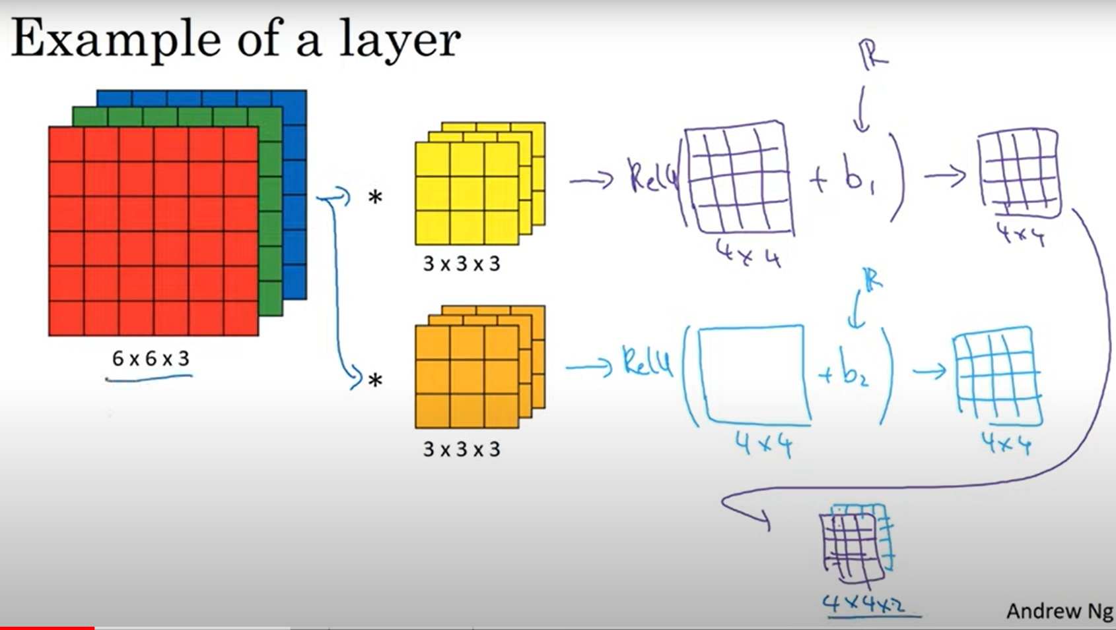







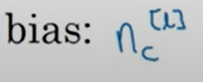
1-7. 합성곱 네트워크의 한 계층 구성하기
합성곱 연산 → 편향 추가 → 활성화 함수(비선형성 적용)
*한 층의 합성곱 신경망에 필요한 변수 개수

Slide 3
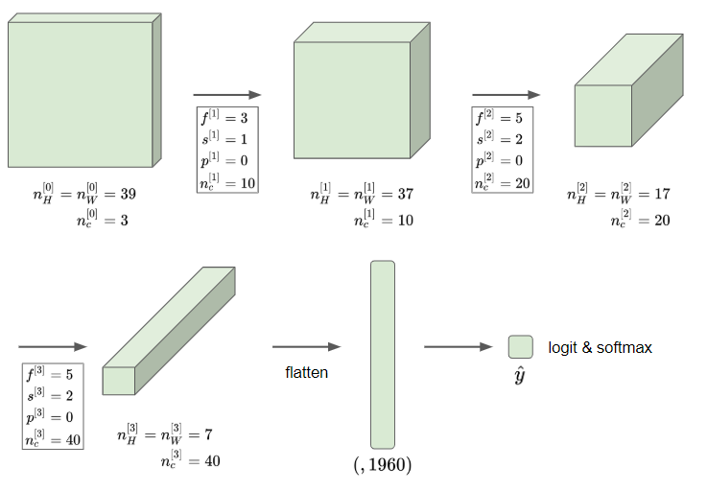
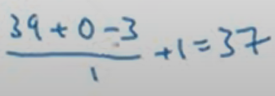
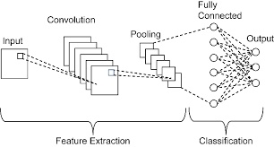
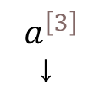
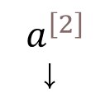
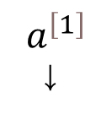
1-8. 간단한 합성곱 네트워크 예시
$$a^{\left[1\right]}$$
↓
$$a^{\left[2\right]}$$
↓
*합성곱 디자인 하는 일
: 하이퍼파라미터(필터의 크기, 스트라이드, 패딩, 필터의 개수 등) 선택하는 과정
*신경망 깊이↑
→ 신경망의 크기↓, 채널의 수↑
*layer in a convolutional network
$$a^{\left[3\right]}$$
↓
https://www.sciencedirect.com/topics/computer-science/convolutional-layer

Slide 4
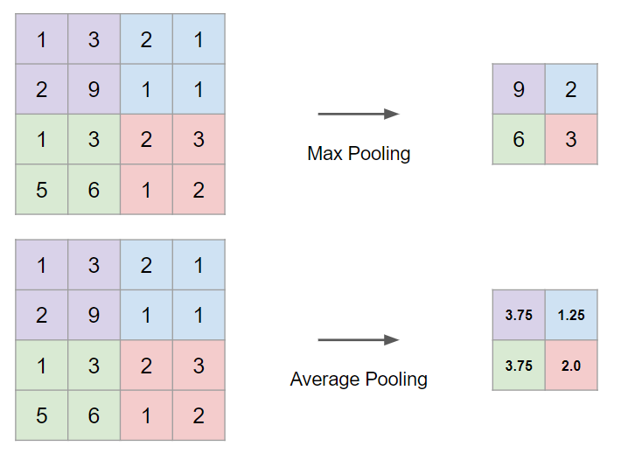




1-9. 풀링(Pooling)층
계산 속도↑, 특징 더 잘 검출 가능
*공식 적용 가능
p=0 ,f=2, s=2
*하이퍼파라미터
-f, s, max or average pooling, (p)
↳ 학습 x

Slide 5
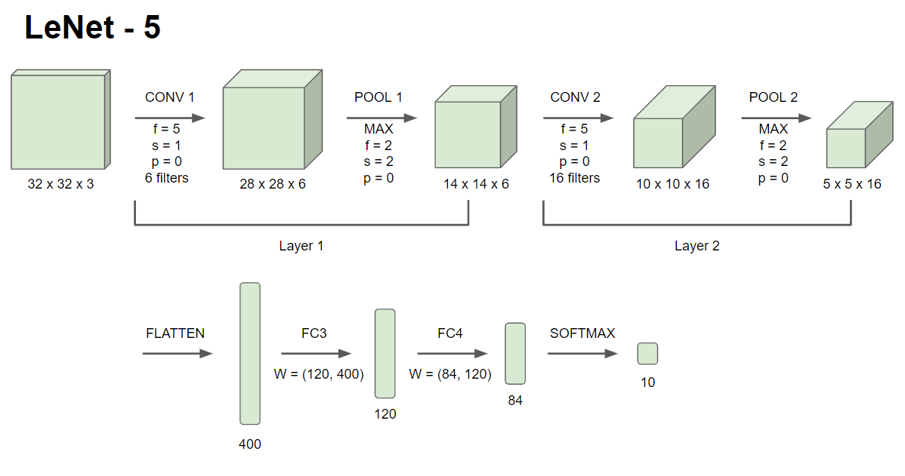
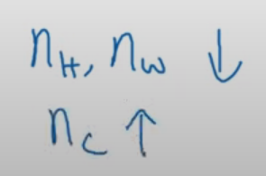
1-10. CNN 예시
*신경망 깊이↑

Slide 6
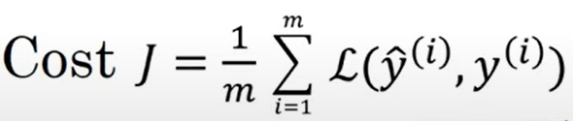
1-11. 왜 합성곱을 사용할까요?
1. 변수 공유 (parameter sharing)
특정 부분에서 유용한 특징 검출기는 이미지의 다른 부분에서도 유용할 가능성↑
2. 희소 연결 (sparsity of connection)
각 층에서 각 출력 값은 소수의 입력에만 의존
↳ 신경망 변수 ↓, 훈련 세트 ↓, 과대적합 방지
3. 이동 불변성 포착에 용이
*w, b
→ J계산
→ J↓ 위해 변수 최적화
by using 경사 하강법 등
→ 효율적인 검출기 생성 가능

Slide 7
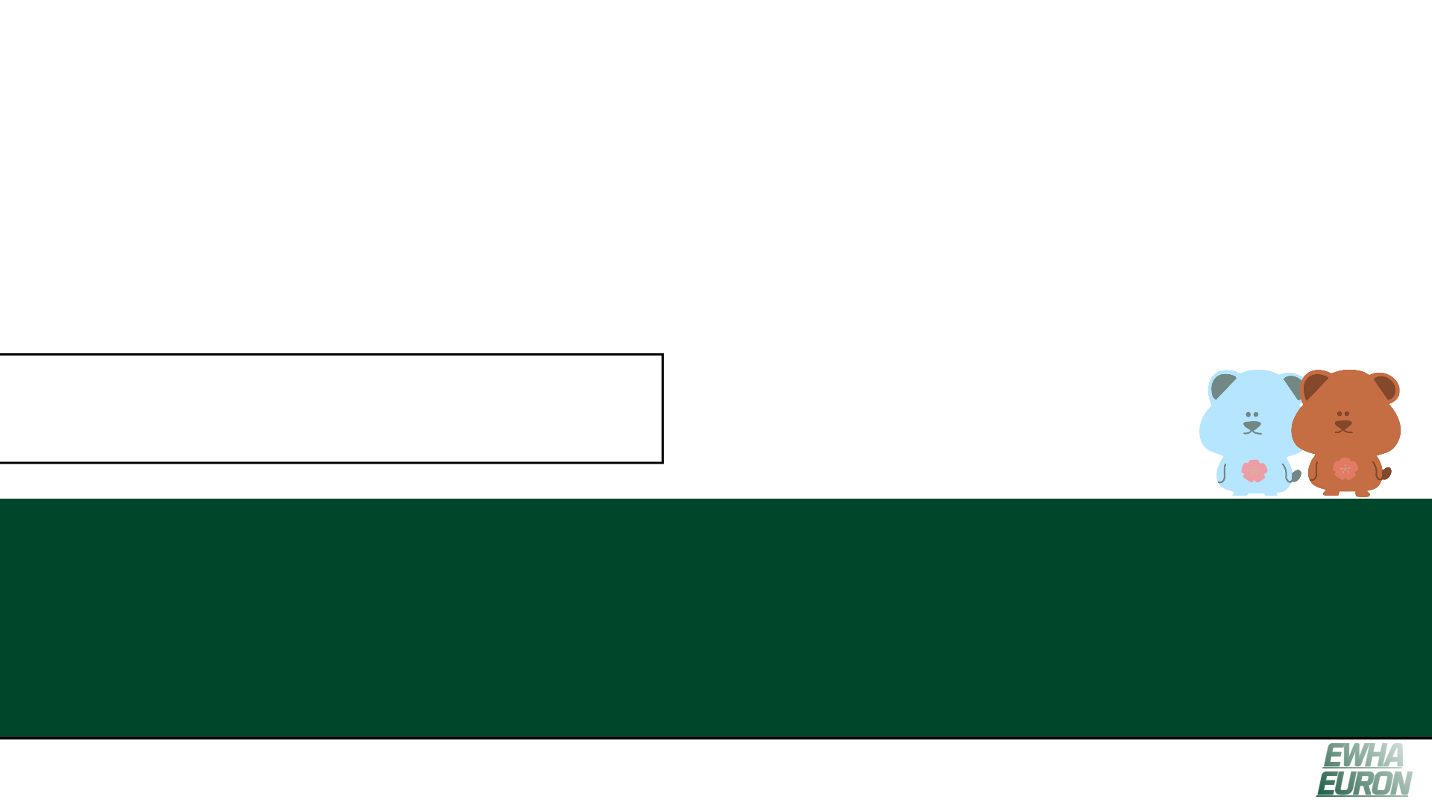
퀴즈 리뷰

Slide 8
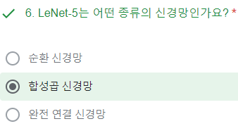
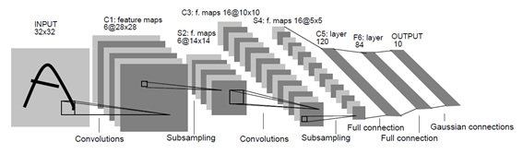
퀴즈 리뷰
https://terms.naver.com/entry.naver?docId=6653452&cid=69974&categoryId=69974

Slide 9
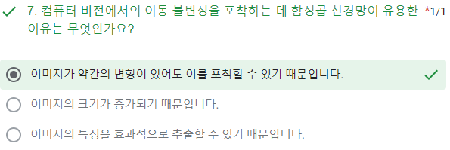
퀴즈 리뷰
합성곱 신경망은 필터를 사용하여 이미지의 국소적인 특징을 추출하므로,
이미지가 약간 이동하거나 변형되더라도 해당 특징을 잘 포착 가능

Slide 10
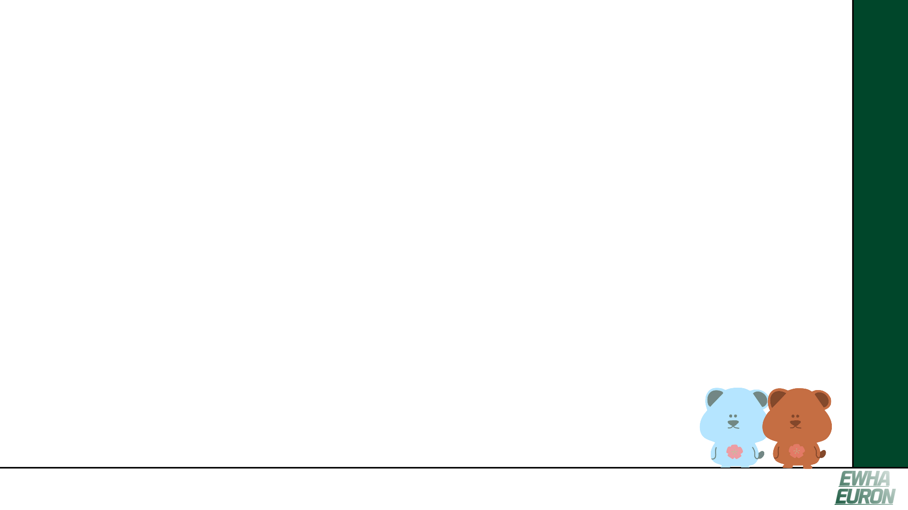
감사합니다.

